Slide 1
ГПОУ «Сыктывкарский политехнический техникум».
Курсовая работа по теме: «БД для домашней библиотеки»
Выполнила: Хмеленко Виолетта Дмитриевна, 414 группа.
Преподаватель: Пунгин Илья Вячеславович.

Slide 2
Основная часть работы.
Предметная область этой базы данных – домашняя книжная библиотека, которая содержит бумажные (печатные) книги, журналы, электронные книги и аудиокниги.
Цель курсовой работы:
Создание базы данных для домашней книжной библиотеки для личного использования.
Задачи курсовой работы:
1. Разработать структуру базы данных.
2. Спроектировать логическую структуру БД.
3. Спроектировать физическую структуру БД.
4. Реализовать БД в определенной СУБД.

Slide 3
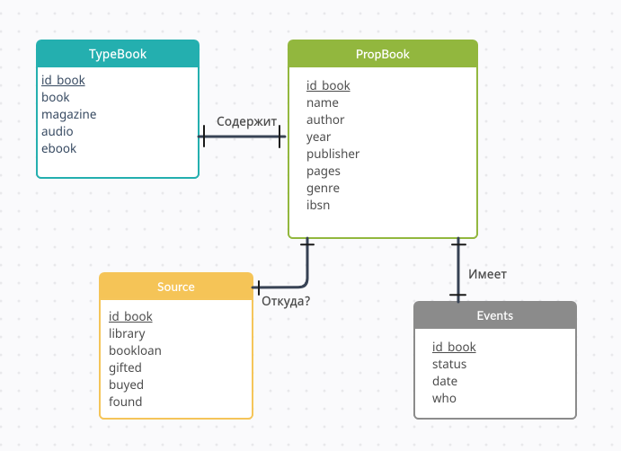
ER-модель базы данных.

Slide 4
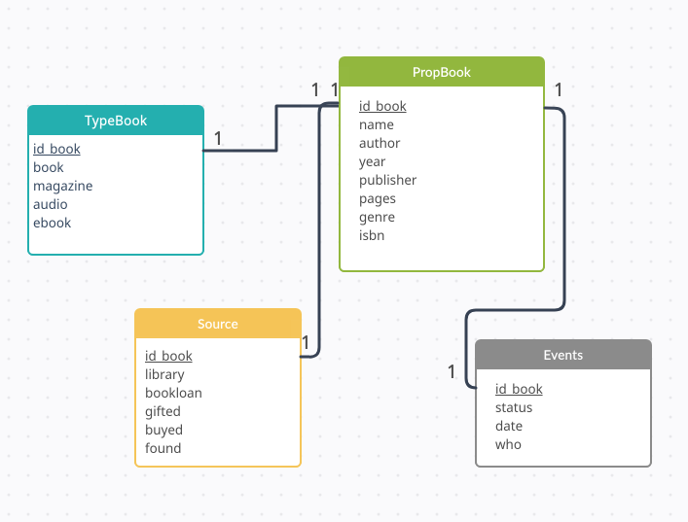
Логическая структура БД.

Slide 5
Заключение.
Можно прочитать, на слайд выносить не нужно:
В результате была спроектирована и разработана база данных для домашней книжной библиотеки, которая хранит данные о разных типах книг, показывает, какие книги в процессе чтения, а также выводит статус о том, как книги попали в домашнюю библиотеку, от кого и в какое время.
Также эта БД выводит информацию о том, какие книги взяты в долг, а какие нужно сдать в обычную библиотеку.
В целом, БД помогает структурировать всю информацию в домашней библиотеке и быстро находить то, что нужно.

